Slide 1
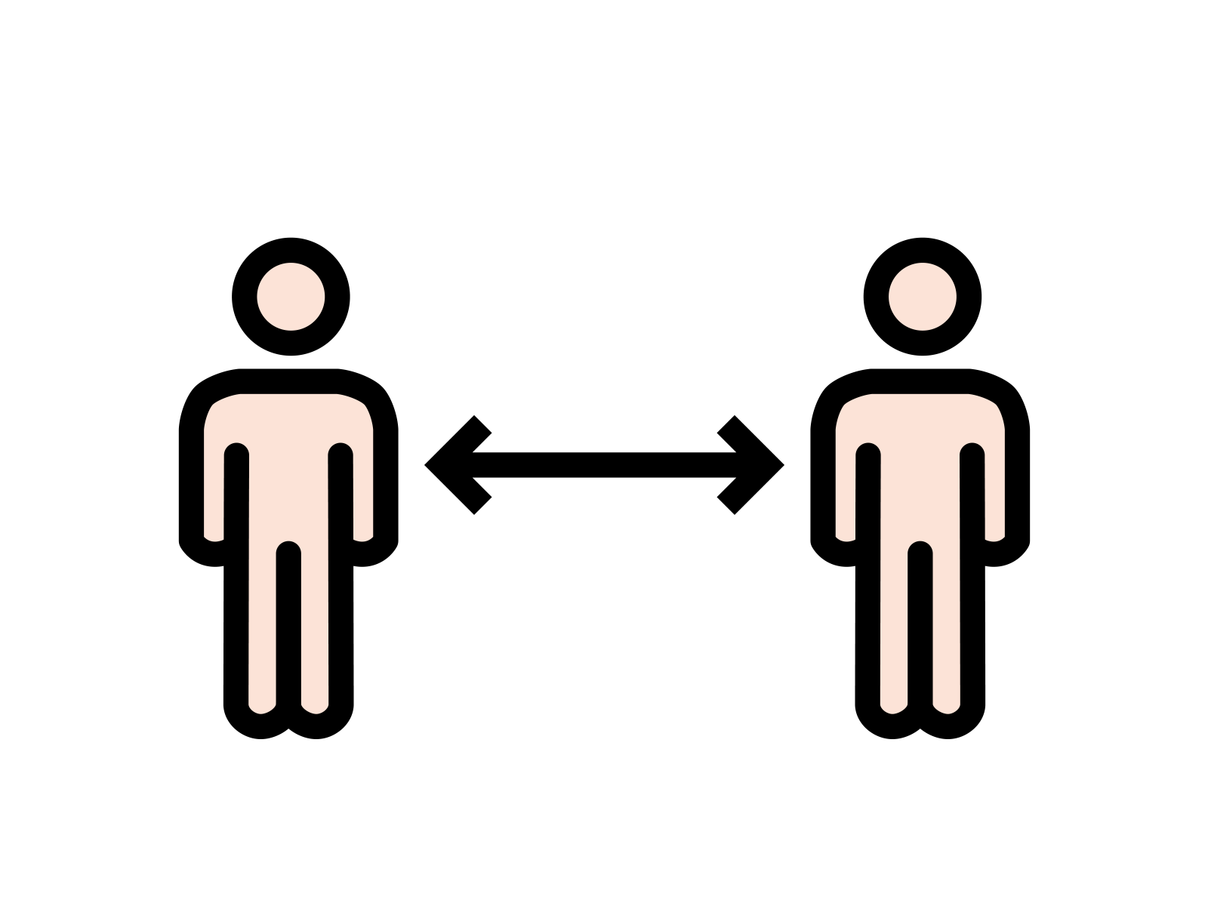






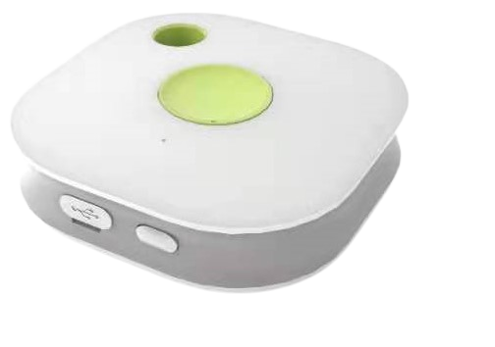

新型コロナウイルス感染症の接触確認
スマートフォンを持てない方でも当デバイスを使用することで、
新型コロナウイルス感染症の陽性者との濃厚接触と濃厚接触者との濃厚接触を確認できます。
ウイルス感染予防に
湿度判定
陽性者と濃厚接触者の
濃厚接触
濃厚接触情報の
学校報告
加湿が十分かLEDでチェック
1m以内、15分以上
※Bluetoothを使用します。
１日１回報告
※企業の場合は会社に報告

Slide 2







Bluetoothで本アプリおよびCOCOAの接触を記録する
Bluetoothでデバイス間の接触を記録する
スマートフォンから
インターネットを通して
濃厚接触情報を学校に送る
Bluetoothでデバイスに記録された接触をスマートフォンに転送する
スマートフォンで濃厚接触を確認する

Slide 3
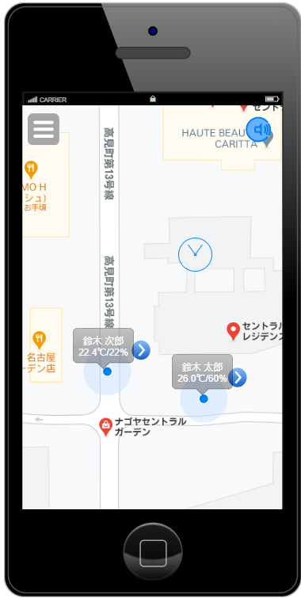
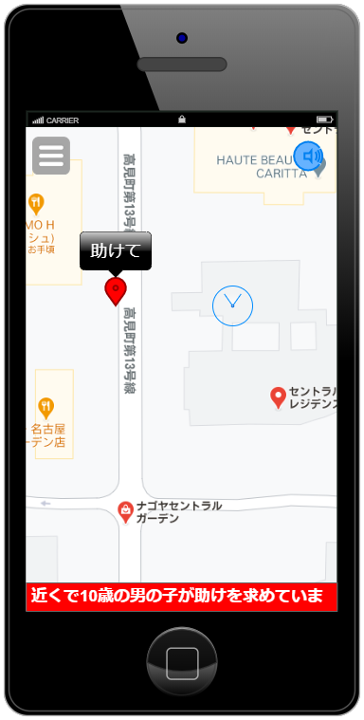
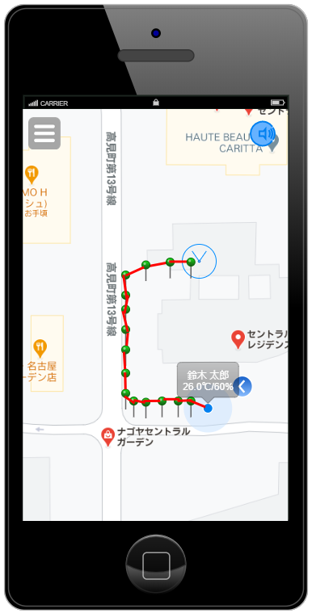




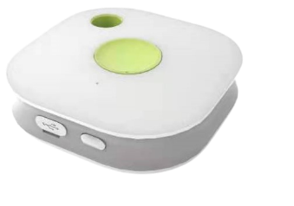

居場所の確認
当デバイスを使用することで、GPSで居場所を確認できます。
また、緊急通知によりアプリをインストールしている人に助けを求めれます。
GPSで
居場所確認
ボタン長押しで近くの人へ
緊急通知
寄り道していないか
経路確認
※追跡記録ONの場合

Slide 4
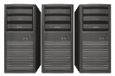

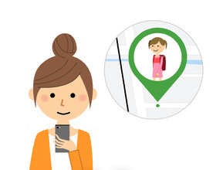





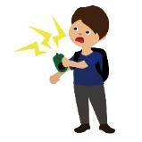

インターネットで
緯度経度、温度、湿度、歩数を
通常通知
インターネットで
緊急通知、緯度経度、特徴を
緊急通知

